Slide 1

Reingeniería de Tarimas.
Sistemas de Información – Supply Chain
05 – Junio - 2012

Slide 2
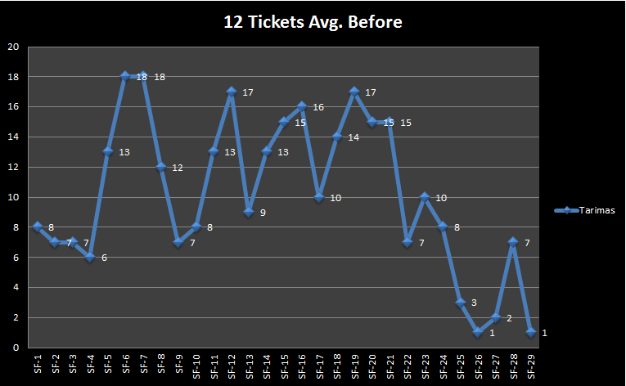
Estadisticas de tickets Tarimas

Slide 3
¿Que Nos pueden reportar?
Tienda:
No puedo escanear la tarima. No existe en shippingres_pallet en tienda
1. shipping en Eai_processFlag = ‘D’ en SRD201001
No la han despachado en Bodega
No puedo confirmar la tarima. Shipping en tienda External_system_item_key = 0, null, ‘’
Motivo Rechazo de PMM de la informacion de la tarima
Aparece en Amarillo.
Tarima no encontrada.
Viene en el mapa pero no viene físicamente.
No se cargo el embarque de secos / perecederos.
Bodega:
Problema de Overflow.
Reporte de tarimas consolidadas.
Tarimas sin transferencia.

Slide 4
Proceso técnico de reingeniería de tarimas
A.- Ishd para validar en oracle las tarimas
Nuevo Flujo de Información de Tarimas Despachadas en CAT
EXE
Perec
EXE
Secos
B1 -. *TIBCO San Antonio Me llega un arcout en unix-Cd $DSCTMP/arcout gzgrep xxx 7020*
Hay un job que transforma ese archivo a la tabla SRP
B2-*WFL_Dc_Pallet ---> job DC_Pallet
*W_Dc_Pallet_PDP ----> job DC_Pallet_PDP
4
PMM
1
3a
SDITRFDTi terminación e export
Informática transmite información
SRD201001
PMM.HEB_TRFDTLIM
HEB_TRF_SESSIONS
NEW
SRD201001
Interfase
SDITRFDTi_EXE
Import
Transfer
Shippingres DC_Pallet
SDITRFDTE
HEB_P_DSURT
HEB_P_DASUR
2
eai_processFlag=N
Control-M
SICA_TRANMAN_ SHIPRESPALL
Eai_processFlag in
( N, M, D F )
eai_processFlag=Y
3b
BDDIS..Dasur
BDDIS..Dsurt
SRD201001
Interfase
x_ValidaPallet
eai_processFlag
in ( M, D )
Tiendas
SRDXXXX01 DB_XXXX
Shippingres_pallet
BDDIS..TRFDTE_RETRY
ENVIA_CORREOS_ SHIPRESPALL
Bodega
TIBCO transmite información
Update
External_system_item_key
Job EXPORT_TRANSFERENCIAS_RETRY_BODEGA
Sp SpCargaTranTDA_RETRY
SRD201008

Slide 5
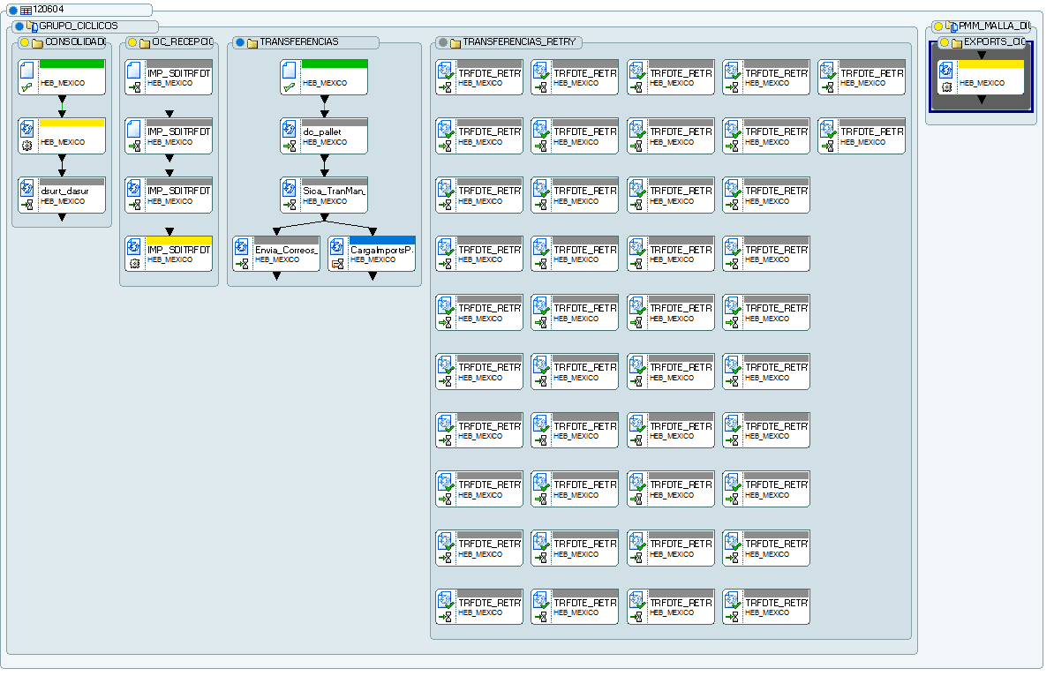
Vista de flujo completo de tarimas y transferencias

Slide 6
Posibles Oportunidades en el tracking de la información | Causa
Registros que estan en dc_pallet pero no en shippingres_pallet | Error en la integracion de TIBCO de SA
Registros que estan en shippingres_pallet y no en dc_pallet, Eai_processflag='D' | Error en el wfl_dc_pallet (job dc_pallet) o falta por comunicarse informacion
Tarimas Multiplicadas Eai_processflag='M' | Se prorrateo una OC de compra en EXE.
Warning: Registros que no subieron a PMM o TDA y que NO tienen transferencia | Multiples Causas utilizar script ¿Que Oportunidad tiene la tarima?
Registros multiplicados en tienda | Error en la integracion de TIBCO de Shippingres_pallet
Transfer has already been shipped | Se mató el inventario asignado en PMM por alguna toma física o por error. * El proceso de picking exception mato el asignado por haberse cumplido los 4 días que tienen para despachar la Mercancia. Causa: Software
Invalid Cross Dock PO Number. | * La Orden de Compra se encuentra cancelada en PMM. * Se marcó la Orden de compra sin transferencia externa en PMM. * Se mato el asignado por alguna OC de Apertura
Inner Pack required for DC, Invalid Inner pack for product. | *El sku no esta en merc_pack_rel. * No coincide el FE del despacho con merc_pack_rel.
No genera transferencia en tienda y no tiene codigo de rechazo = NULL | * No se ejecuto el SP HEB_TRFDTLIM

Slide 7
Mis NOTAS
A.- Ishd para validar en oracle las tarimas (Frescos o Secos) al despachar la ruta o dar overflow , cambia el status en iord al campo osta_id =CLO , la fecha a que toma para pasar es change_dtim
B1 -. *TIBCO San Antonio Me llega un arcout en línea de unix-Cd $DSCTMP/arcout gzgrep xxx 7020*
Hay un job que transforma ese archivo a la tabla SRP del sevidor 01 revisando con FOX
B2- Integraciones , Inserta en la tabla dc_pallet del servidor 01
*WFL_Dc_Pallet ---> job :DC_Pallet
Grupo: Transferencias
Corre cada 3 min. De 5:20 A 5
Codigo : en correo de Ramon C. en importantes
Objetivo: el objetivo es traer las tarimas de la ultima hora que esten cerrardas y que no hayan pasado aun
Descripcion: checa que esten en ishd y en iord con el campo osta_id =CLO y la fecha change_dtim =sysdate -1 que tenga peso icwal sum(catch_wgt), 0, y que no hayan pasado antes ?
Responsable: Integraciones
Contactos: Antonio Palafox y Ramon C.
*W_Dc_Pallet_PDP ----> job : DC_Pallet_PDP
Grupo: INBOUND :
Corre a las 12:10 am solo una vez al día
Codigo :en correo de Ramon C. en importantes.
Objetivo: el objetivo es traer las tarimas de todo dia que esten cerrardas y que no hayan pasado aun
Descripción :checa que esten en ishd y en iord con el campo osta_id =CLO y la fecha change_dtim =sysdate -1 que tenga peso icwal sum(catch_wgt), 0, y que no hayan pasado antes ?
Responsable: Integraciones
Contactos: Antonio Palafox y Ramon C.

Slide 8
Mis NOTAS
F.- Imports hacia PMM
JOB:IMP_TRANSFERENCIAS_EXE_NOC
GRUPO:OC_RECEPCIONES_TRANSFERENCIAS
Cada 10 min.

Slide 9
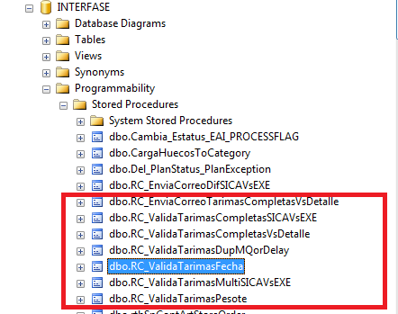
Mis NOTAS
C.-Revisar en el servidor SRD201001 las tablas SRP y DC pallet que contengan la misma información x pallet , revisar en SRP
Eai_processflag = N no se ha procesado , ver si corre X_valida pallet
Eai_processflag= Y ya la valido X_valida pallet revisar SDITRFDTI_EXE
Eai_processflag= D hay diferencia en registros o no han llegado aun a alguna tabla.
Eai_processflag= F paso 2 veces REVISAR
Que proceso inserta la información en Valida pallet y cual en sditrfdti?
Encontre estos SP en el 01
D.-Revisar que estén en Vallida Pallet, si no están un proceso que inserta aquí, esta fallando
E.-Revisar que estén en SDITRFDTI_EXE , si no están un proceso que inserta aquí, esta fallando
SDITRFDTI_EXE

Slide 10

Export tarimas tienda
DB STORE XXXX
STORE XXXX
STORE XXXX
BW Process Subscriber/
Publisher
BW Process
Publisher
SRD201001
Subscription
Queue
Subscription
Queues
BW Process
Subscriber
Subscription
Topic
BW Process
Publisher
BODEGA SRD201008
WereHouse

Slide 11
1
EXE
Perec
EXE
Secos
4
PMM
SRD201001
Import Transfer
2
TIBCO EXEShippingresPallet
TIBCO
PMMDASUR_DSURT
TIBCO
SDITRFDTi_EXE
3
5
Tiendas
SRDXXXX01 DB_XXXX
6

Slide 12
Export tarimas tienda
DB STORE XXXX
STORE XXXX
BW Process Subscriber/
Publisher
STORE XXXX
BW Process
Publisher
SRD201001
Subscription
Queue
Subscription
Queues
BW Process
Subscriber
Subscription
Topic
BW Process
Publisher
BODEGA SRD201008
WereHouse

